Slide 1
Намиране стойност на израз, съдържащ степени-2

Slide 2
1.
2.

Slide 3
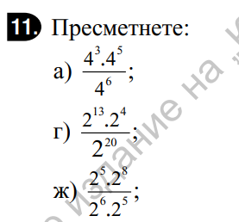
3.
16
1/8
4
100
4/7
0,27
1/2
-40/3

Slide 4
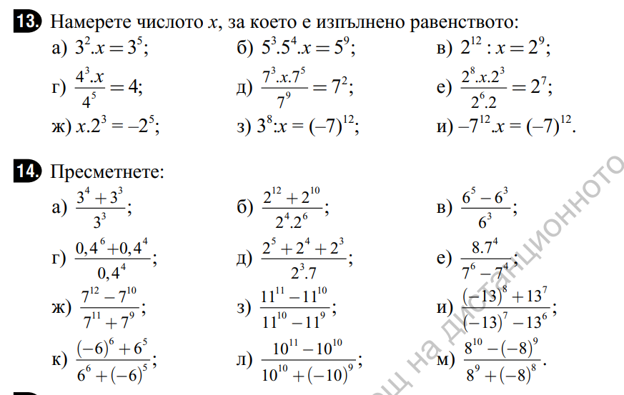
4.
27
25
8
64
343
8
-1/4
-1
5.
4
5
35
29/25
1
1/6
168/25
11
-13
7/5
10
8

Slide 5
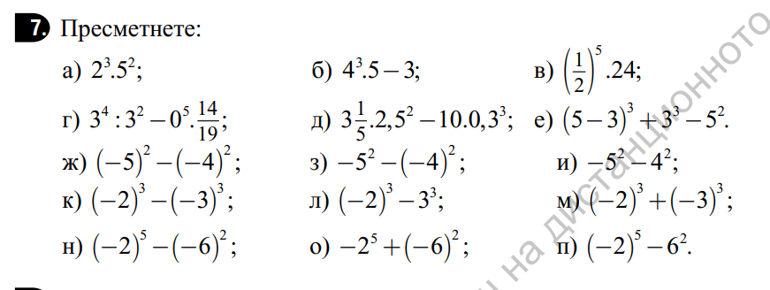
6.
200
317
3/4
19,73
9
10
19
-41
-41
19
-35
-35
-68
4
-68

